Slide 1
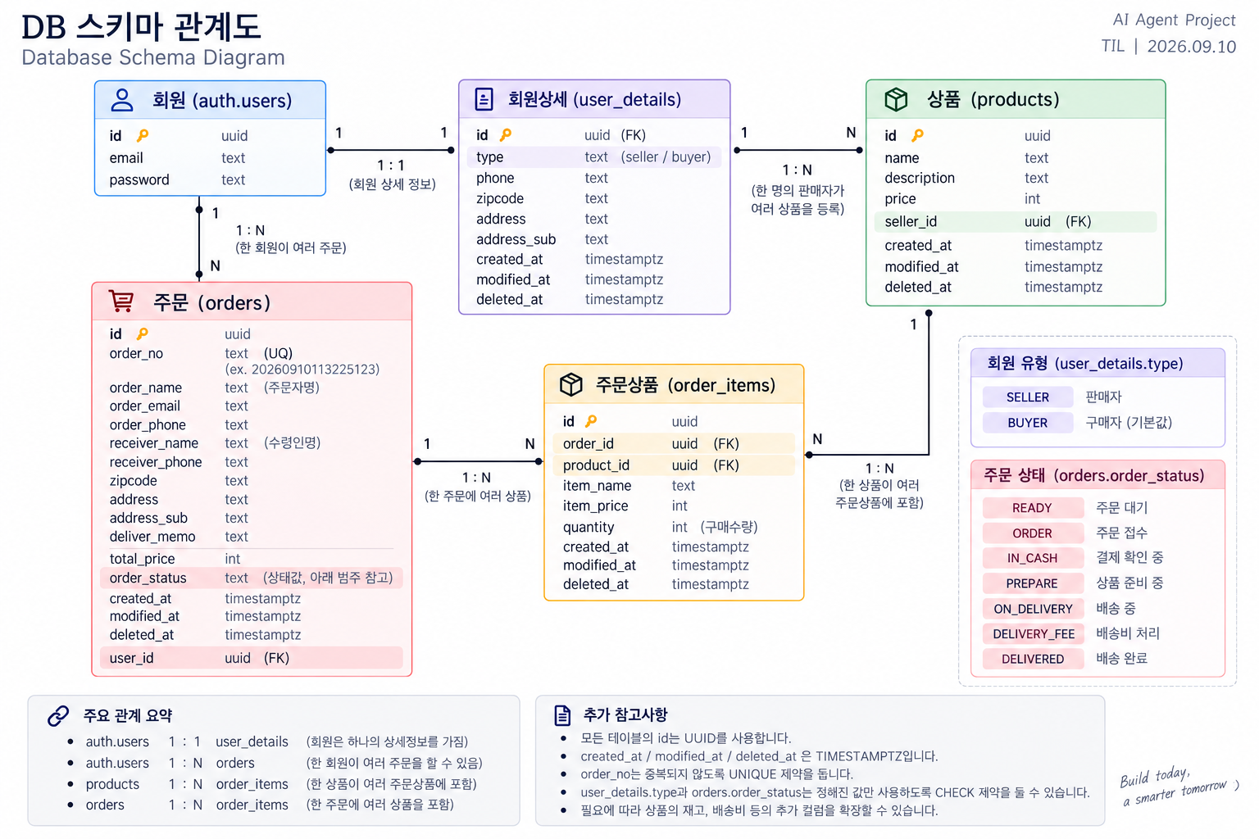
DATABASE / LIVE DEMO
상품 주문 하나로 보는 DB 핵심 6가지
로그인 → 주문 → 배송 → 관리자 조회
테이블 관계 / 집계 / 집합과 JOIN
서브쿼리 / TCL과 ACID / SDK
3조 | 코드 실행 후 설명하는 발표
AX_TeamDB / ex.ipynb
01
Notes:
오늘 발표는 복잡한 서비스 구현보다 데이터가 어떻게 연결되고 조회되는지에 초점을 맞춥니다. 로그인하고 머그컵을 주문한 뒤 배송중으로 바꾸겠습니다. 같은 데이터를 관리자 관점에서 집계, 조인, 집합, 서브쿼리로 읽고 트랜잭션과 SDK를 설명하겠습니다.
근거: AX_TeamDB/ex.ipynb. 도식: 사용자가 제공한 image (3).png. 숫자는 별도 표기가 없는 한 실습 조건 설명이며 실제 운영 통계가 아닙니다.

Slide 2
DEMO FLOW
노트북을 프론트 화면처럼 실행한다
실행 단계 | 화면에서 하는 일 | DB에서 확인할 것
로그인 | 이메일과 비밀번호 입력 | 로그인한 회원 ID
상품 확인 / 등록 | 상품 선택 또는 등록 | products.id
주문 / 연결 확인 | 주문하기 | orders.id = order_items.order_id
배송중 수정 | 배송 시작 처리 | ORDER → ON_DELIVERY
준비: Auth 계정 + 같은 ID의 user_details 행
AX_TeamDB / ex.ipynb
02
Notes:
ex.ipynb의 코드 셀 하나가 화면의 버튼 하나 역할을 합니다. 준비 셀은 기존 클래스를 불러옵니다. 로그인은 미리 만든 계정을 사용합니다. 상품을 조회해서 없으면 등록하고 주문을 만든 뒤 주문상품으로 연결합니다. 배송중 상태는 상품 테이블이 아닌 주문 테이블을 수정합니다. 각 코드 셀 바로 아래 설명을 읽으며 진행합니다.
근거: AX_TeamDB/ex.ipynb. 도식: 사용자가 제공한 image (3).png. 숫자는 별도 표기가 없는 한 실습 조건 설명이며 실제 운영 통계가 아닙니다.

Slide 3
1. 테이블 관계 표현
03
Notes:
이 사진을 그대로 보여주면 테이블 관계 설명 자료로 충분합니다. 먼저 주문과 주문상품 사이의 order_id를 가리키고, 다음으로 주문상품과 상품 사이의 product_id를 가리킵니다. 각각 1:N 관계이며 두 관계를 합쳐 주문과 상품의 N:M을 표현합니다. 회원 상세정보는 회원당 최대 한 행이며 자동 생성 여부는 별도입니다. 그림의 password text는 개념적 표기이며 Supabase Auth가 비밀번호 인증을 관리합니다. 출처: 사용자 제공 image (3).png.

Slide 4
1. TABLE RELATIONSHIPS
주문상품이 주문과 상품을 연결한다
연결 | 관계 | 한 문장 설명
auth.users → user_details | 1 : 최대 1 | 계정당 상세정보는 최대 한 행
회원 → orders | 1 : N | 회원 한 명이 여러 번 주문
user_details → products | 1 : N | 판매자 한 명이 여러 상품 등록
orders → order_items | 1 : N | 주문 하나에 여러 상품 항목
products → order_items | 1 : N | 상품 하나가 여러 주문에 포함
핵심: orders → order_items ← products
AX_TeamDB / ex.ipynb
04
Notes:
주문 전체의 정보는 orders에 한 번 저장합니다. 그 주문 안에 담긴 상품은 order_items에 저장합니다. order_items.order_id가 어떤 주문인지, product_id가 어떤 상품인지 나타냅니다. item_price와 quantity를 저장해서 당시 구매 금액을 남깁니다. 이 설계에서는 FK만으로 회원이 SELLER 유형인지까지 검사하지는 않습니다.
근거: AX_TeamDB/ex.ipynb. 도식: 사용자가 제공한 image (3).png. 숫자는 별도 표기가 없는 한 실습 조건 설명이며 실제 운영 통계가 아닙니다.

Slide 5
2. AGGREGATION
관리자는 상태별 건수와 금액을 본다
시연 예시: 12,000원 머그컵 × 2개, 배송중 주문 1건만 있을 때
상태 | COUNT | SUM | AVG | MIN | MAX
ON_DELIVERY | 1 | 24,000 | 24,000 | 24,000 | 24,000
SELECT order_status, COUNT(*), SUM(total_price), AVG(total_price)
FROM orders WHERE deleted_at IS NULL
GROUP BY order_status;
노트북: Python 집계 / SQL Editor: DB 집계함수
AX_TeamDB / ex.ipynb
05
Notes:
먼저 관리자 조회 셀에서 삭제되지 않은 데이터를 읽습니다. 집계 셀을 실행하면 상태별 건수와 금액을 출력합니다. 표의 숫자는 신규 주문 한 건만 있다고 가정한 예시입니다. 12000원 상품을 두 개 샀으므로 주문 금액이 24000원입니다. COUNT는 행 수이고 금액 집계는 NULL을 제외합니다. 노트북에서는 Python으로 집계하고 아래 SQL은 DB 집계함수로 같은 의미를 설명합니다. 주문 금액 합계와 결제 완료 매출은 구분합니다.
근거: AX_TeamDB/ex.ipynb. 도식: 사용자가 제공한 image (3).png. 숫자는 별도 표기가 없는 한 실습 조건 설명이며 실제 운영 통계가 아닙니다.

Slide 6
3. JOIN
주문번호 옆에 상품명과 수량을 붙인다
supabase.table("orders").select(
"order_no,order_status,"
"order_items(item_name,item_price,quantity,products(name))"
).execute().data
주문 정보 + 주문상품 정보 + 현재 상품명
INNER JOIN: 연결되는 행만
LEFT JOIN: 왼쪽 행을 유지, 연결이 없으면 NULL
AX_TeamDB / ex.ipynb
06
Notes:
관리자 주문 상세 화면을 만든다고 생각하면 쉽습니다. orders에는 주문번호와 배송 상태, order_items에는 구매 수량과 주문 당시 가격, products에는 현재 상품명이 있습니다. FK 관계를 따라 연결하면 한 화면에서 볼 수 있습니다. SDK는 중첩 리스트와 딕셔너리로 반환하므로 두 번의 반복문으로 출력합니다. 기본 관계 조회는 부모를 유지하며 INNER JOIN과 똑같은 응답 구조는 아닙니다. 노트북 바로 아래 SQL과 함께 설명합니다.
근거: AX_TeamDB/ex.ipynb. 도식: 사용자가 제공한 image (3).png. 숫자는 별도 표기가 없는 한 실습 조건 설명이며 실제 운영 통계가 아닙니다.

Slide 7
3. SET OPERATIONS
집합은 같은 종류의 결과를 비교한다
연산 | Python 시연 | 관리자 관점의 의미
UNION | A | B | 어느 한쪽에 있는 상품 ID
UNION ALL | 목록 A + 목록 B | 중복을 유지한 전체 ID
INTERSECT | A & B | 등록돼 있고 주문된 상품
EXCEPT | A - B | 등록됐지만 주문되지 않은 상품
A = 등록 상품 ID / B = 주문상품의 상품 ID
AX_TeamDB / ex.ipynb
07
Notes:
등록 상품 ID를 A, 주문상품에 등장하는 상품 ID를 B로 생각합니다. UNION은 두 목록에 있는 상품 ID를 합치고 중복을 제거합니다. UNION ALL은 중복을 남깁니다. INTERSECT는 등록돼 있으면서 주문된 상품입니다. EXCEPT는 등록은 됐지만 주문상품 기록에는 없는 상품입니다. 위 SDK 조회 결과를 Python set과 리스트로 비교한 뒤 같은 의미의 SQL을 설명합니다.
근거: AX_TeamDB/ex.ipynb. 도식: 사용자가 제공한 image (3).png. 숫자는 별도 표기가 없는 한 실습 조건 설명이며 실제 운영 통계가 아닙니다.

Slide 8
4. SUBQUERY
평균값 하나를 조건으로 사용한다
SELECT name, price
FROM products
WHERE deleted_at IS NULL
AND price > (
SELECT AVG(price) FROM products
WHERE deleted_at IS NULL
);
① 평균 계산
② 각 가격과 비교
③ 평균 초과 상품 출력
값 하나 → 스칼라 / 바깥 행 참조 없음 → 비상관
AX_TeamDB / ex.ipynb
08
Notes:
서브쿼리는 다른 SQL 안에 들어가는 조회입니다. 이 예제는 안쪽에서 평균 가격을 구하고 바깥에서 그보다 비싼 상품을 찾습니다. 평균은 값 하나이므로 스칼라 서브쿼리이며 바깥 행을 참조하지 않으므로 비상관 서브쿼리이기도 합니다. 노트북은 이 계산 순서를 Python으로 풀어 보여줍니다. 상품이 하나뿐이면 평균보다 비싼 상품이 없는 것이 정상입니다.
근거: AX_TeamDB/ex.ipynb. 도식: 사용자가 제공한 image (3).png. 숫자는 별도 표기가 없는 한 실습 조건 설명이며 실제 운영 통계가 아닙니다.

Slide 9
4. SUBQUERY
IN은 포함 여부, EXISTS는 존재 여부
IN: 목록에 포함?
EXISTS: 관련 행이 존재?
WHERE id IN (
SELECT product_id
FROM order_items
WHERE deleted_at IS NULL
)
WHERE EXISTS (
SELECT 1 FROM order_items oi
WHERE oi.product_id = p.id
AND oi.deleted_at IS NULL
)
안쪽의 p.id 참조가 상관 서브쿼리의 핵심
AX_TeamDB / ex.ipynb
09
Notes:
IN 예제에서는 주문상품 테이블에서 여러 상품 ID를 가져와 바깥의 상품 ID와 비교합니다. EXISTS 예제는 현재 바깥 상품의 p.id와 같은 주문상품이 있는지 확인합니다. 안쪽에서 p.id를 참조하므로 상관 서브쿼리입니다. IN과 EXISTS는 이 예제에서 주문된 상품을 찾는 같은 목적을 다른 식으로 표현합니다. 상관 서브쿼리를 DB가 반드시 행마다 순차 실행한다고 설명할 필요는 없습니다.
근거: AX_TeamDB/ex.ipynb. 도식: 사용자가 제공한 image (3).png. 숫자는 별도 표기가 없는 한 실습 조건 설명이며 실제 운영 통계가 아닙니다.

Slide 10
5. TCL & ACID
ROLLBACK으로 상태 변경을 취소한다
BEGIN;
UPDATE orders SET order_status = 'DELIVERED'
WHERE id = '실제 주문 ID';
ROLLBACK;
앞의 주문 생성과 주문상품 생성은 별도 API 요청이며 한 트랜잭션이 아니다.
ACID | 주문 예제에서의 의미
A 원자성 | 주문과 주문상품을 하나의 처리 단위로
C 일관성 | FK와 수량 등 무결성 규칙 유지
I 격리성 | 동시 트랜잭션의 간섭을 제어
D 지속성 | 커밋된 결과를 장애 후에도 보존
AX_TeamDB / ex.ipynb
10
Notes:
트랜잭션 셀은 실제 주문 ID가 들어간 SQL을 출력합니다. 출력 전체를 SQL Editor에 복사해서 실행합니다. BEGIN 후 배송완료로 바꾸고 조회하면 DELIVERED가 됩니다. ROLLBACK 뒤 최종 조회에서는 이전 배송중 상태가 남습니다. COMMIT은 확정이고 ROLLBACK은 취소입니다. 앞의 주문과 주문상품 저장은 두 API 요청이라 하나의 트랜잭션이 아니라는 점을 꼭 말합니다.
근거: AX_TeamDB/ex.ipynb. 도식: 사용자가 제공한 image (3).png. 숫자는 별도 표기가 없는 한 실습 조건 설명이며 실제 운영 통계가 아닙니다.

Slide 11
6. SDK & CHAINING
SDK가 요청을 만들고, DB가 처리한다
table → select → eq → execute
이름 | 이번 발표에서 설명하는 것
SDK | Supabase 기능을 Python에서 호출하는 도구
메서드 체이닝 | 반환된 객체에 다음 메서드를 이어 호출
LangChain | LLM과 도구 등의 흐름을 구성하는 프레임워크
return self 예제는 메서드 체이닝으로 소개한다
AX_TeamDB / ex.ipynb
11
Notes:
SDK는 서비스를 코드에서 쓰게 해 주는 도구입니다. table과 select는 대상 테이블과 읽을 컬럼을 고르고 eq는 조건을 붙입니다. execute를 호출할 때 요청을 보냅니다. 점으로 이어 쓰는 이 문법은 메서드 체이닝입니다. LangChain은 LLM과 도구 등을 연결하는 별도의 프레임워크이므로 이 코드와 명칭을 구분합니다. 출처: https://docs.langchain.com/oss/python/langchain/overview
근거: AX_TeamDB/ex.ipynb. 도식: 사용자가 제공한 image (3).png. 숫자는 별도 표기가 없는 한 실습 조건 설명이며 실제 운영 통계가 아닙니다.

Slide 12
6. RETURN SELF
eq() 전후가 같은 객체인지 확인한다
query = supabase.table("orders").select("id,order_status")
same_query = query.eq("id", order_id)
print("eq()가 원래 객체를 반환했나요?", query is same_query)
print(same_query.is_("deleted_at", "null").execute().data)
True
query와 same_query는 동일 객체
filter() 내부에서 return self
execute()는 응답 객체를 반환한다
AX_TeamDB / ex.ipynb
12
Notes:
마지막 셀을 실행해 True를 보여주면 됩니다. is는 값이 같은지가 아니라 동일 객체인지를 확인합니다. 설치된 SDK에서 eq는 filter를 반환하고 filter는 조건을 저장한 뒤 self를 반환합니다. 그래서 같은 객체에 조건을 계속 붙일 수 있습니다. table이나 select까지 모두 같은 self를 반환한다는 뜻은 아닙니다. execute는 실제 응답 객체를 반환합니다. 근거: .venv/Lib/site-packages/postgrest/base_request_builder.py의 eq와 filter 구현.
근거: AX_TeamDB/ex.ipynb. 도식: 사용자가 제공한 image (3).png. 숫자는 별도 표기가 없는 한 실습 조건 설명이며 실제 운영 통계가 아닙니다.

Slide 13
LIVE DEMO CHECKPOINT
설명은 이 순서로 마무리한다
시연 | 확인할 결과
로그인 → 주문 → 배송 | 주문 ID와 상품 ID 연결, ON_DELIVERY
관리자 조회 → 집계 | 상태별 COUNT / SUM / AVG / MIN / MAX
JOIN → 집합 → 서브쿼리 | 상품명 연결, 목록 비교, 조건 조회
TCL → 메서드 체이닝 | ROLLBACK 후 상태 유지, 동일 객체 True
“같은 주문 데이터를 목적에 맞게 연결하고 조회했습니다.”
AX_TeamDB / ex.ipynb
13
Notes:
마지막으로 노트북과 Supabase 화면을 번갈아 보여줍니다. 로그인부터 배송중 수정까지 실행하며 FK와 상태를 확인합니다. 관리자 집계, 조인, 집합을 실행합니다. 세 서브쿼리 예제의 결과를 보고 SQL 의미를 설명합니다. 트랜잭션 SQL은 별도 Editor에서 실행합니다. 마지막으로 self 동일성 True를 보여줍니다. 실제 행 수는 현재 DB에 따라 달라지며 빈 결과도 설명한 조건에서는 정상입니다.
근거: AX_TeamDB/ex.ipynb. 도식: 사용자가 제공한 image (3).png. 숫자는 별도 표기가 없는 한 실습 조건 설명이며 실제 운영 통계가 아닙니다.

